Slide 1
WORKSHOP ON UNSCRUPULOUS IMMIGRATION CONSULTANTS /TALLER SOBRE TRAMITADORES DE INMIGRACION INESCRUPULOSOS
“Ghost Consultants” /“Tramitadores Fantasmas”
Ciudad de Guatemala
15 -17 December/Diciembre 2014
Notes:
[Holding Slide]

Slide 2
¿Quiénes son los “Tramitadores Fantasmas”?
Todos los tramitadores legítimos deben inscribirse en el Consejo Canadiense Regulador de Consultores de Inmigración.
El Gobierno de Canadá no apoya a individuos no autorizados que proporcionan consejería pagada en cualquier etapa del proceso de inmigración.
“Tramitadores Fantasmas” son individuos no autorizados que proveen asistencia y/o consejería a inmigrantes potenciales.
Representantes de inmigración no autorizados constituyen una amenaza a sus víctimas, así como a la integridad de los sistemas de inmigración de Canadá.
Es difícil localizarlos y el Ministerio de Ciudadanía e Inmigración de Canadá (CIC) suele enterarse hasta que las quejas son presentadas por clientes insatisfechos o son identificados por las tendencias de monitoreo que realizan los funcionarios encargados de visas.
El hecho que los solicitantes de visa actúan en complicidad para cometer fraude dificulta aun más la tarea de identificar a los “tramitadores fantasma”.

Slide 3
Tipos de fraude observados
Fraude de identidad
  Presentación de documentos fraudulentos, incluyendo pasaportes, para eludir restricciones de viaje.
Falsa declaración de competencias
  Invenciones engañosas de calificaciones o de experiencia para satisfacer los requisitos
  Pueden incluir la entrega de constancias fraudulentas de calificaciones profesionales y de transcripciones de educación.
  Los engaños se detectan gracias a la mala reproducción del papel membretado
  Se detectan con frecuencia en las categorías de trabajador calificado o empresarios apadrinado por una provincia

Slide 4
Tipos de fraude observados (continuación)
Representaciones falsas
  Fabricación de declaraciones y narrativas
  El uso de documentos genuinos aunque los motivos sean diferentes a las intenciones
    Usar a Canadá para ingresar a los Estados Unidos
    Trasladarse a otra provincia después de aceptar residencia en otra
    Obtener seguro de salud
Falsa declaración de las verdaderas intenciones
  Falsificación de documentos tales como declaración de impuestos, servicio militar, historial de viaje en pasaportes
Falsas relaciones
  Exclusión de miembros familiares o inclusión de impostores
  Matrimonios de conveniencia

Slide 5
Modus operandi
Presentar solicitudes que siguen un molde
  Los encargados de visas suelen notar que algunas solicitudes utilizan lenguaje similar o idéntico y que solo los nombres y fechas han sido cambiados.
Preparar al cliente para su entrevista
  Los clientes reciben notas y posibles respuestas para las preguntas que podrían tener que responder durante la entrevista con las autoridades migratorias canadienses.
Arreglar matrimonios fraudulentos (matrimonios de conveniencia)
  Fotos trucadas con caras y cuerpos de los novios agregados a fotos de bodas genuinas.
  Los clientes reciben una historia de cómo conocieron a su pareja, sus antecedentes laborales y comprobantes de contacto tales como llamadas telefónicas y fotografías.
Fraude en materia de residencia
  Los Residentes Permanentes deben vivir en Canadá al menos 2 años
  de un período de 5 años.
  Los Residentes Permanentes interesados en la ciudadanía deben haber vivido
  en Canadá al menos 3 de 4 años de permanencia en Canadá.

Slide 6
Modus Operandi (continuación)
Identificarse como “amigo” o voluntario no remunerado
Empleadores que sólo existen sobre papel
  Algunos consultores emplean a extranjeros (por ejemplo estudiantes).
Ayudar a presentar falsas solicitudes de asilo
  Fabricación de historias para los clientes.
Sitios Web fraudulentos que imitan el sitio Web del CIC
  Formularios de inmigración del CIC ofrecidos para su venta.
Sitios Web de loterías de tarjetas de residencia
  Ofrecimiento de una supuesta “tarjeta verde” canadiense.

Slide 7
Abusos
No solo el fraude afecta la integridad de nuestros programas, las artimañas de los “tramitadores fantasma” suelen tener graves consecuencias para sus clientes.
Las personas inocentes o desesperadas pueden terminar cayendo en las garras de los “tramitadores fantasmas.”
Las personas ignorantes pueden recibir peticiones de pago de honorarios por solicitudes que nunca fue tramitada.
Los trabajadores que logran llegar a Canadá pueden terminar muy endeudados
o forzados a pagar honorarios exorbitantes a los reclutadores de mano de obra.
Algunas personas permanecen en Canadá más allá de su fecha de estancia autorizada porque necesitan pagar su deuda.
Los pasaportes y otros documentos pueden ser retenidos por los tramitadores para obligarlos a hacer pagos de dinero adicionales.
Una vez que los pasaportes son entregados a tramitadores no autorizados, éstos pueden ser vendidos ya con la visa a terceras personas.
Por lo general, las víctimas se resisten a presentar una denuncia, incluso
cuando se las alienta a hacerlo.

Slide 8
Trata de personas
Canadá considera que la trata de personas es un grave problema. Por lo general, las víctimas desconocen sus derechos laborales y no saben a quién acudir para obtener ayuda.
El desconocimiento del idioma y la falta de apoyo comunitario exacerban la situación.
Los reclutadores inescrupulosos de mano de obra suelen presentar ofertas de trabajo y oportunidades engañosas. Las personas defraudadas solo descubren el engaño a su llegada a Canadá en el momento que el trabajo prometido es muy diferente al descrito en el contrato que firmaron.
Algunos individuos empiezan su travesía aceptando ser introducidos de contrabando, solo para descubrir durante su viaje o a su llegada que han sido víctimas de una trata de seres humanos.

Slide 9
Trata de personas (continuación)
Las víctimas de la trata de personas pueden:
  Ser obligadas a realizar trabajos mal remunerados o
  a contraer una gran deuda para terminar de pagar los honorarios que les han cobrado.
  Ser vulnerables a ser explotadas sexualmente, especialmente si son mujeres o niños.
  Quedarse sin pasaporte o documentos de identidad porque se los han quitado.
  Quedar aisladas del resto de la comunidad local.

Slide 10
Actividades pro integridad de los programas de inmigración
La detección de los “tramitadores fantasmas” continúa siendo una alta prioridad, tanto en Canadá como en el extranjero.
  En el ámbito nacional, la Agencia de Servicios Fronterizos de Canadá (CBSA) y la Real Policía Montada de Canadá (RCMP) continúan investigando las denuncias contra estos “tramitadores fantasmas”
  Canadá no tiene poderes extrajudiciales para regular y(o) controlar a los tramitadores de inmigración en el extranjero. Canadá alienta fuertemente a otros paises que son fuentes de inmigración a Canadá a que implementen y hagan cumplir legislación para combatir a los tramitadores de inmigración fraudulentos.
  En Canadá consultores fraudulentos pueden ser enjuiciados y penados bajo la Ley de Inmigración y Protección de Refugiados (IRPA).
    Delito grave o muy grave: multa de hasta $100.000 dólares y(o) hasta 2 años de cárcel, o ambas penas.
    Delito menos grave: multa de hasta $20.000 dólares y(o) hasta 6 meses de cárcel, o ambas penas.

Slide 11
Actividades de verificación
Los funcionarios de visas de CIC y el personal de enlace de la CBSA realizan diversas actividades para comprobar la veracidad de una solicitud, incluyendo:
Verificaciones por teléfono
  Llamadas a los empleadores o personas que firmaron una carta de empleo para confirmar los antecedentes laborales del solicitante.
  Indagaciones en entidades educacionales para recabar información sobre sus programas de estudio y/o verificar si el solicitante estudió allí.
Visitas al lugar
  Visitas para comprobar la existencia de la empresa mencionada.
  Reuniones con representantes empresariales, incluyendo recursos humanos.
  Si un solicitante está en el lugar, puede ser interrogado en cuanto a su conocimiento sobre sus obligaciones y responsabilidades
  Los vecinos pueden ser una fuente involuntaria de información útil sobre el paradero de un solicitante.
Canadá continua mejorando su servicios al cliente
  Mejoras a las herramientas de la Web y videos en directo

Slide 12
Casos consignados por CIC
Las actividades realizadas por el CIC para combatir el fraude se limitan a la investigación administrativa.
El CIC recurre a la CBSA y a la RCMP para las investigaciones suplementarias que podrían conducir a un enjuiciamiento.
Retos:
  Solo los “tramitadores fantasmas” que operan en Canadá pueden ser llevados ante los tribunales.
  Es difícil combatir las actividades de los “tramitadores fantasmas” que operan desde el extranjero.
  La capacidad del CIC para impulsar la cooperación internacional para combatir las actividades de los tramitadores en inmigración inescrupulosos puede verse limitada por el reducido número de países que cuentan con legislación pertinente.

Slide 13
Cooperación con socios y países aliados
CIC mantiene enlaces con sus socios para combatir las solicitudes fraudulentas de visa, la migración irregular y la utilización fraudulenta de documentos.
CIC intercambia información con sus socios en materia de tendencias, viajeros indebidamente documentos, utilización fraudulenta de documentos y el fraude en el proceso de obtención de un visado.
Intercambio de información sobre el modus operandi utilizado por grupos organizados.
Identificación de oportunidades de colaboración y celebración de reuniones periódicas con socios y representantes de gobierno.
Intercambio de mejores prácticas y herramientas.

Slide 14
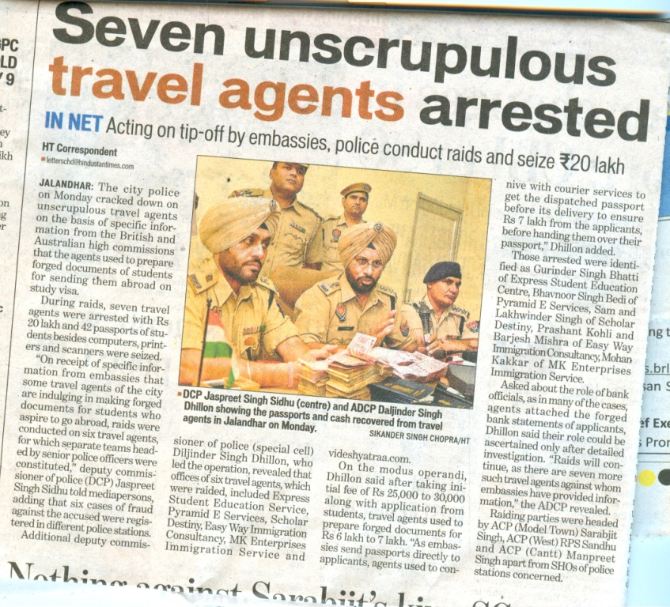
Proyecto Chakra
“Arresto de siete agentes de viajes inescrupulosos”

Slide 15
Gracias por su atención

